Slide 1
BG05SFPR001-1.003-0001 „СИЛЕН СТАРТ“
ДЕТСКА ГРАДИНА С.КРУШАРИ
ОБЩИНА КРУШАРИ
ОБЛАСТ ДОБРИЧ

Slide 2
BG05SFPR001-1.003-0001 „СИЛЕН СТАРТ“
Детска градина с.Крушари стартира проектBG05SFPR001-1.003-0001 „Силен старт“ финансиран по Програма „Образование“ 2021-2027 г„ съфинансиран от Европейския съюз

Slide 4
BG05SFPR001-1.003-0001 „СИЛЕН СТАРТ“
Дейност 4. ,,Обща подкрепа за личностно развитие за достъп и трайно приобщаване на деца в предучилищното образование”
4.1 ,,Допълнително обучение по български език”
Дейността предоставя допълнително обучение по български език на деца, за които българският език не е майчин, включително за деца с установени затруднения в резултат на проведен скрининг-тест за повишаване на езиковата култура и познания чрез стимулиране на творческите изяви и повишаване на мотивацията за учене.

Slide 5
BG05SFPR001-1.003-0001 „СИЛЕН СТАРТ“
По ,, Дейност 4. ,,Обща подкрепа за личностно развитие за достъп и трайно приобщаване на деца в предучилищното образование”
4.1 ,,Допълнително обучение по български език” са сформирани 11 групи от по 5 деца за учебно време.

Slide 6
Допълнителното обучение по български език в съответствие с индивидуалните образователни потребности на всяко дете чрез обща и допълнителна подкрепа за личностно развитие е съгласно разпоредбите на Наредба№5 от 03.06.2016г. за предучилищното образование и Наредба 6 от 11.08.2016г. за усвояването на български книжовен език.
Съгласно чл.5 от Наредба 6, усвояването на българския книжовен език е задължително за всички деца и ученици,които се обучават в системата на предучилищното и училищно образование.
Проектът ,,Силен старт” , Д 4,4.1 стартира в ДГ с.Крушари от 01.10.2024г. и приключи на 20.05.2025г. в учебно време, за учебната 2024/2025г. с приключени 6 пакета с 55 деца в 11 групи.

Slide 7
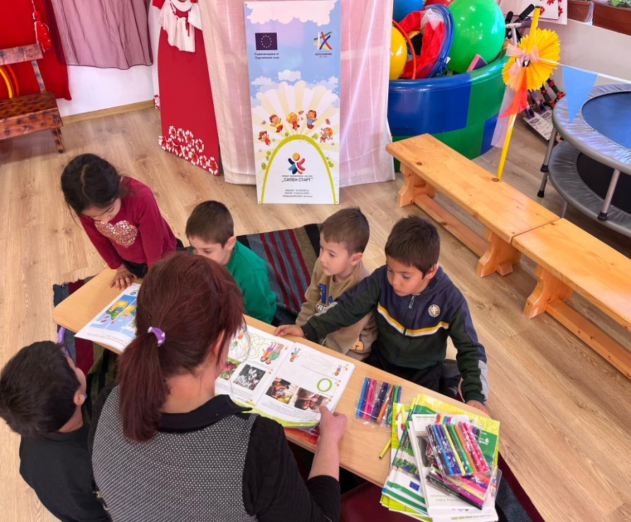
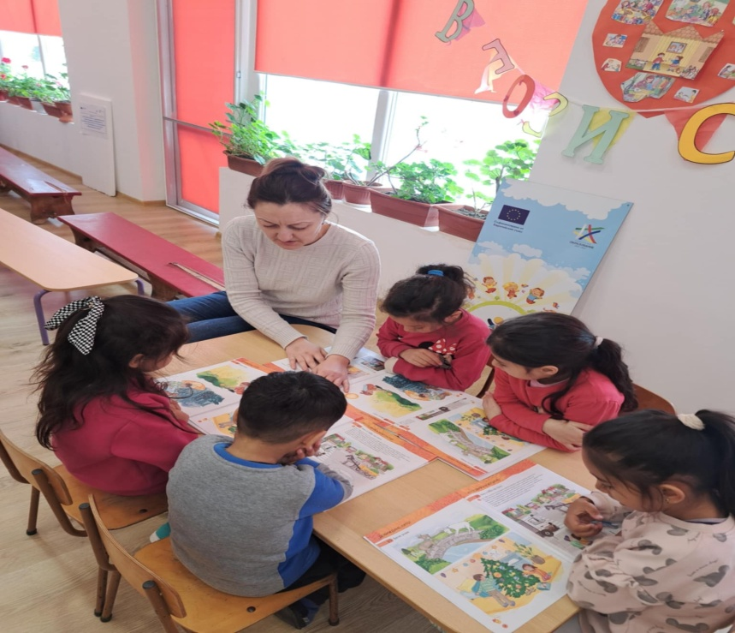
1.Група Крушари с ръководител
В.Дичева
2.Група Крушари с ръководител С.Салиева

Slide 8
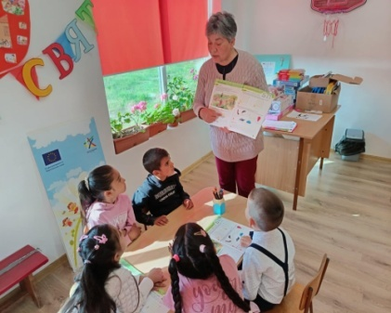
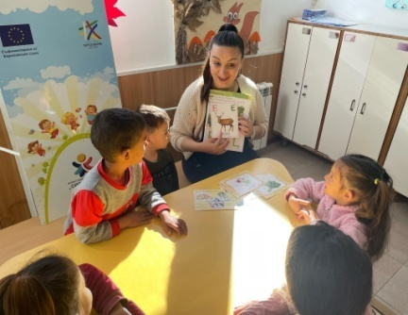
BG05SFPR001-1.003-0001 „СИЛЕН СТАРТ“
3.Група Крушари с ръководител Минка Йорданова
4.Група Крушари с ръководител Зоя Енчева

Slide 9
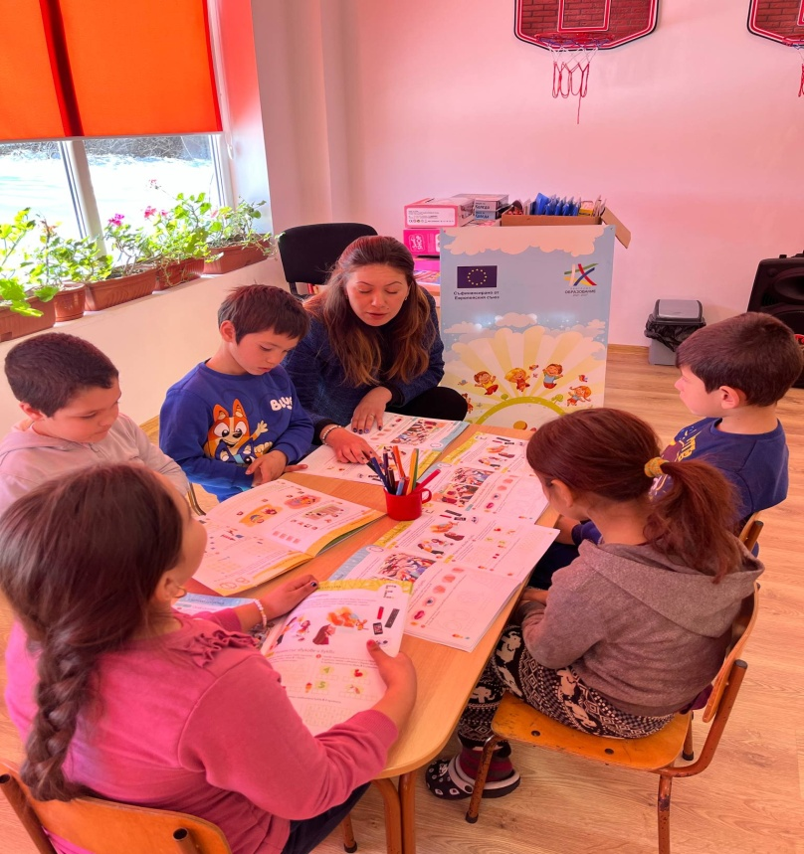
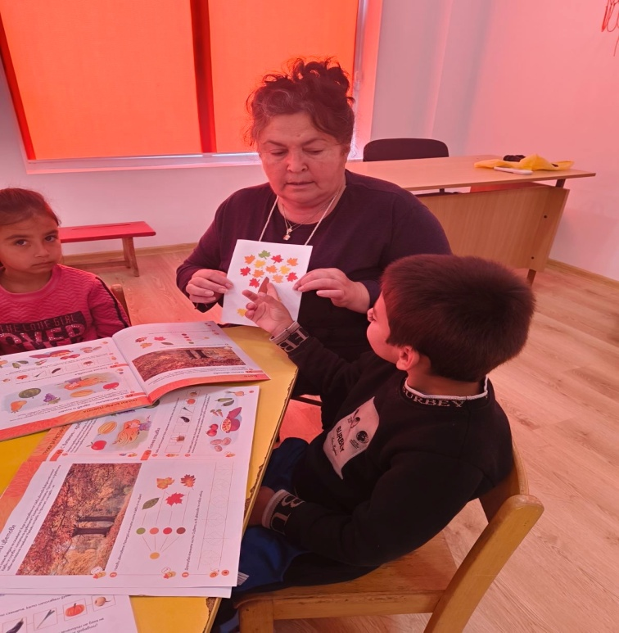
5.Група Крушари с ръководител
Гизем Ахмед
BG05SFPR001-1.003-0001 „СИЛЕН СТАРТ“
6.Група с ръководител Василка Филева

Slide 10
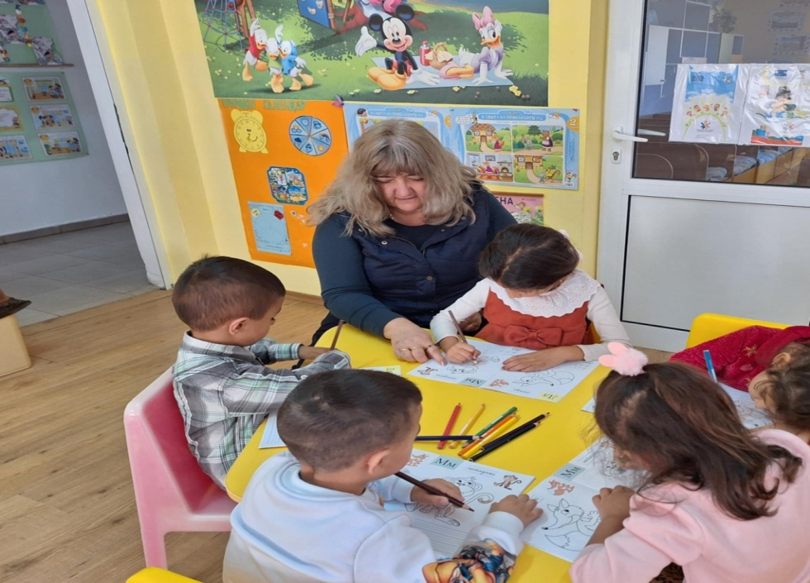
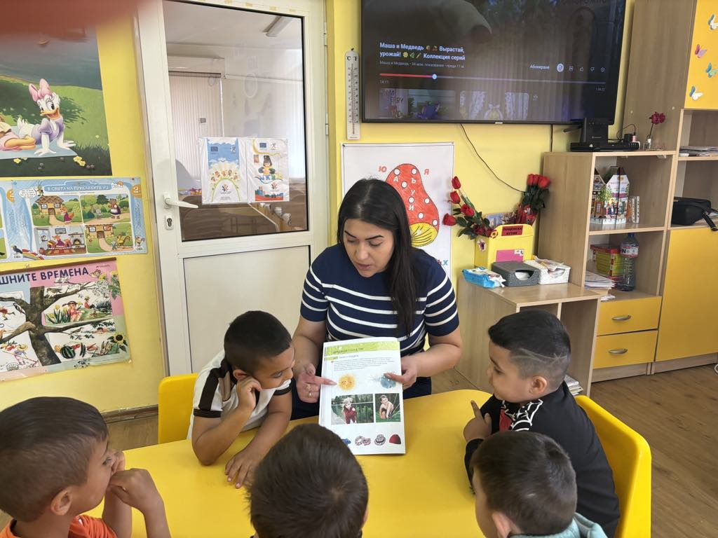
7.ИГ с.Лозенец с ръководител Искра Русева
8.Група ИГ с.Лозенец с ръководител Арзу Йосифова
BG05SFPR001-1.003-0001 „СИЛЕН СТАРТ“

Slide 11
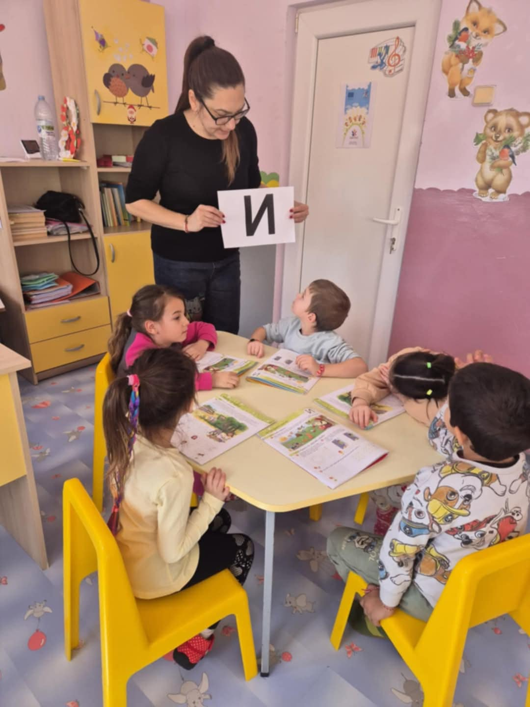
BG05SFPR001-1.003-0001 „СИЛЕН СТАРТ“
9.Група ИГ с.Телериг с ръководител Миглена Михалева

Slide 12
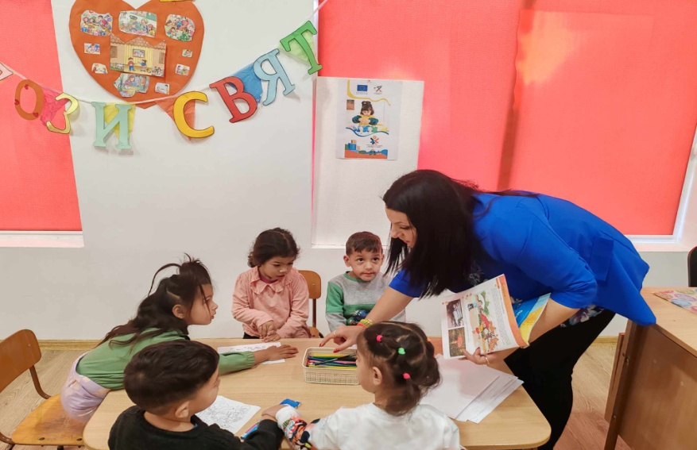
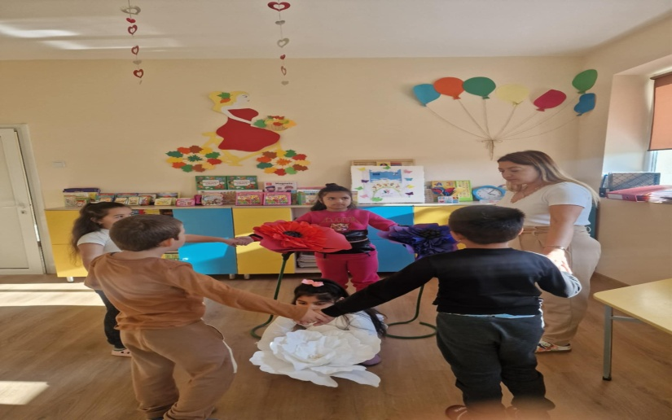
10.Група Крушари с ръководител Деница Димитрова
11.Група ИГ с.Коритен с ръководител Айлян Енчева
BG05SFPR001-1.003-0001 „СИЛЕН СТАРТ“

Slide 13
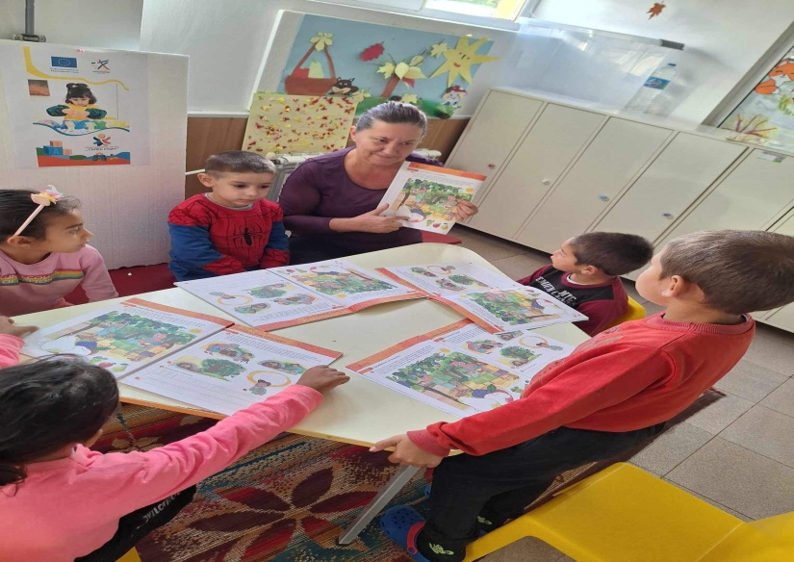
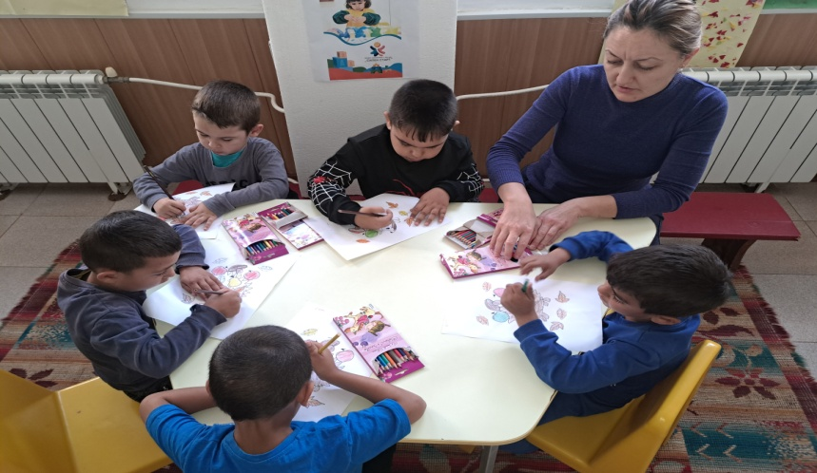
За проследяване на напредъка на децата по проект,,Силен старт” , 4.1
учителите провеждаха в учебно време входяща диагностика по чек-лист на тема,,Довиждане лято”, чек-лист за проследяване на напредъка на усвояването на български език от детето на тема ,,Зима е дошла”, диагностика по чек-лист ,,Пролет,здравей!” и изходяща диагностика по чек-лист ,,Отново е лято” със оценка на степента на владеене на книжовен език от детето.
Равнището на езиковото разбиране и езиковата продукция на децата от 11 –те групи са със ниско ниво на всички деца и средно ниво на 3, 5 и 6 група с ръководители на групи М.Йорданова-ст.учител, В.Филева-ст.учител и Г.Ахмед-учител.
Децата се затрудняват с комуникацията, заради майчиния език, който е различен от книжовния, и поради тази причина проект,,Силен старт” , Д.4.1 ще продължи и в неучебно време.
1.Група Крушари с ръководител Веселина Дичева
BG05SFPR001-1.003-0001 „СИЛЕН СТАРТ“
2.Група Крушари с ръководител Сезен Салиева

Slide 14
BG05SFPR001-1.003-0001 „СИЛЕН СТАРТ“
БЛАГОДАРИМ
ЗА
ВНИМАНИЕТО!

